Slide 1

Zalety czytania dla młodzieży szkolnej
Rozwój umysłu i kreatywności poprzez książki
Notes:
Zawartość wygenerowana przez AI może być niepoprawna. ---

Slide 2
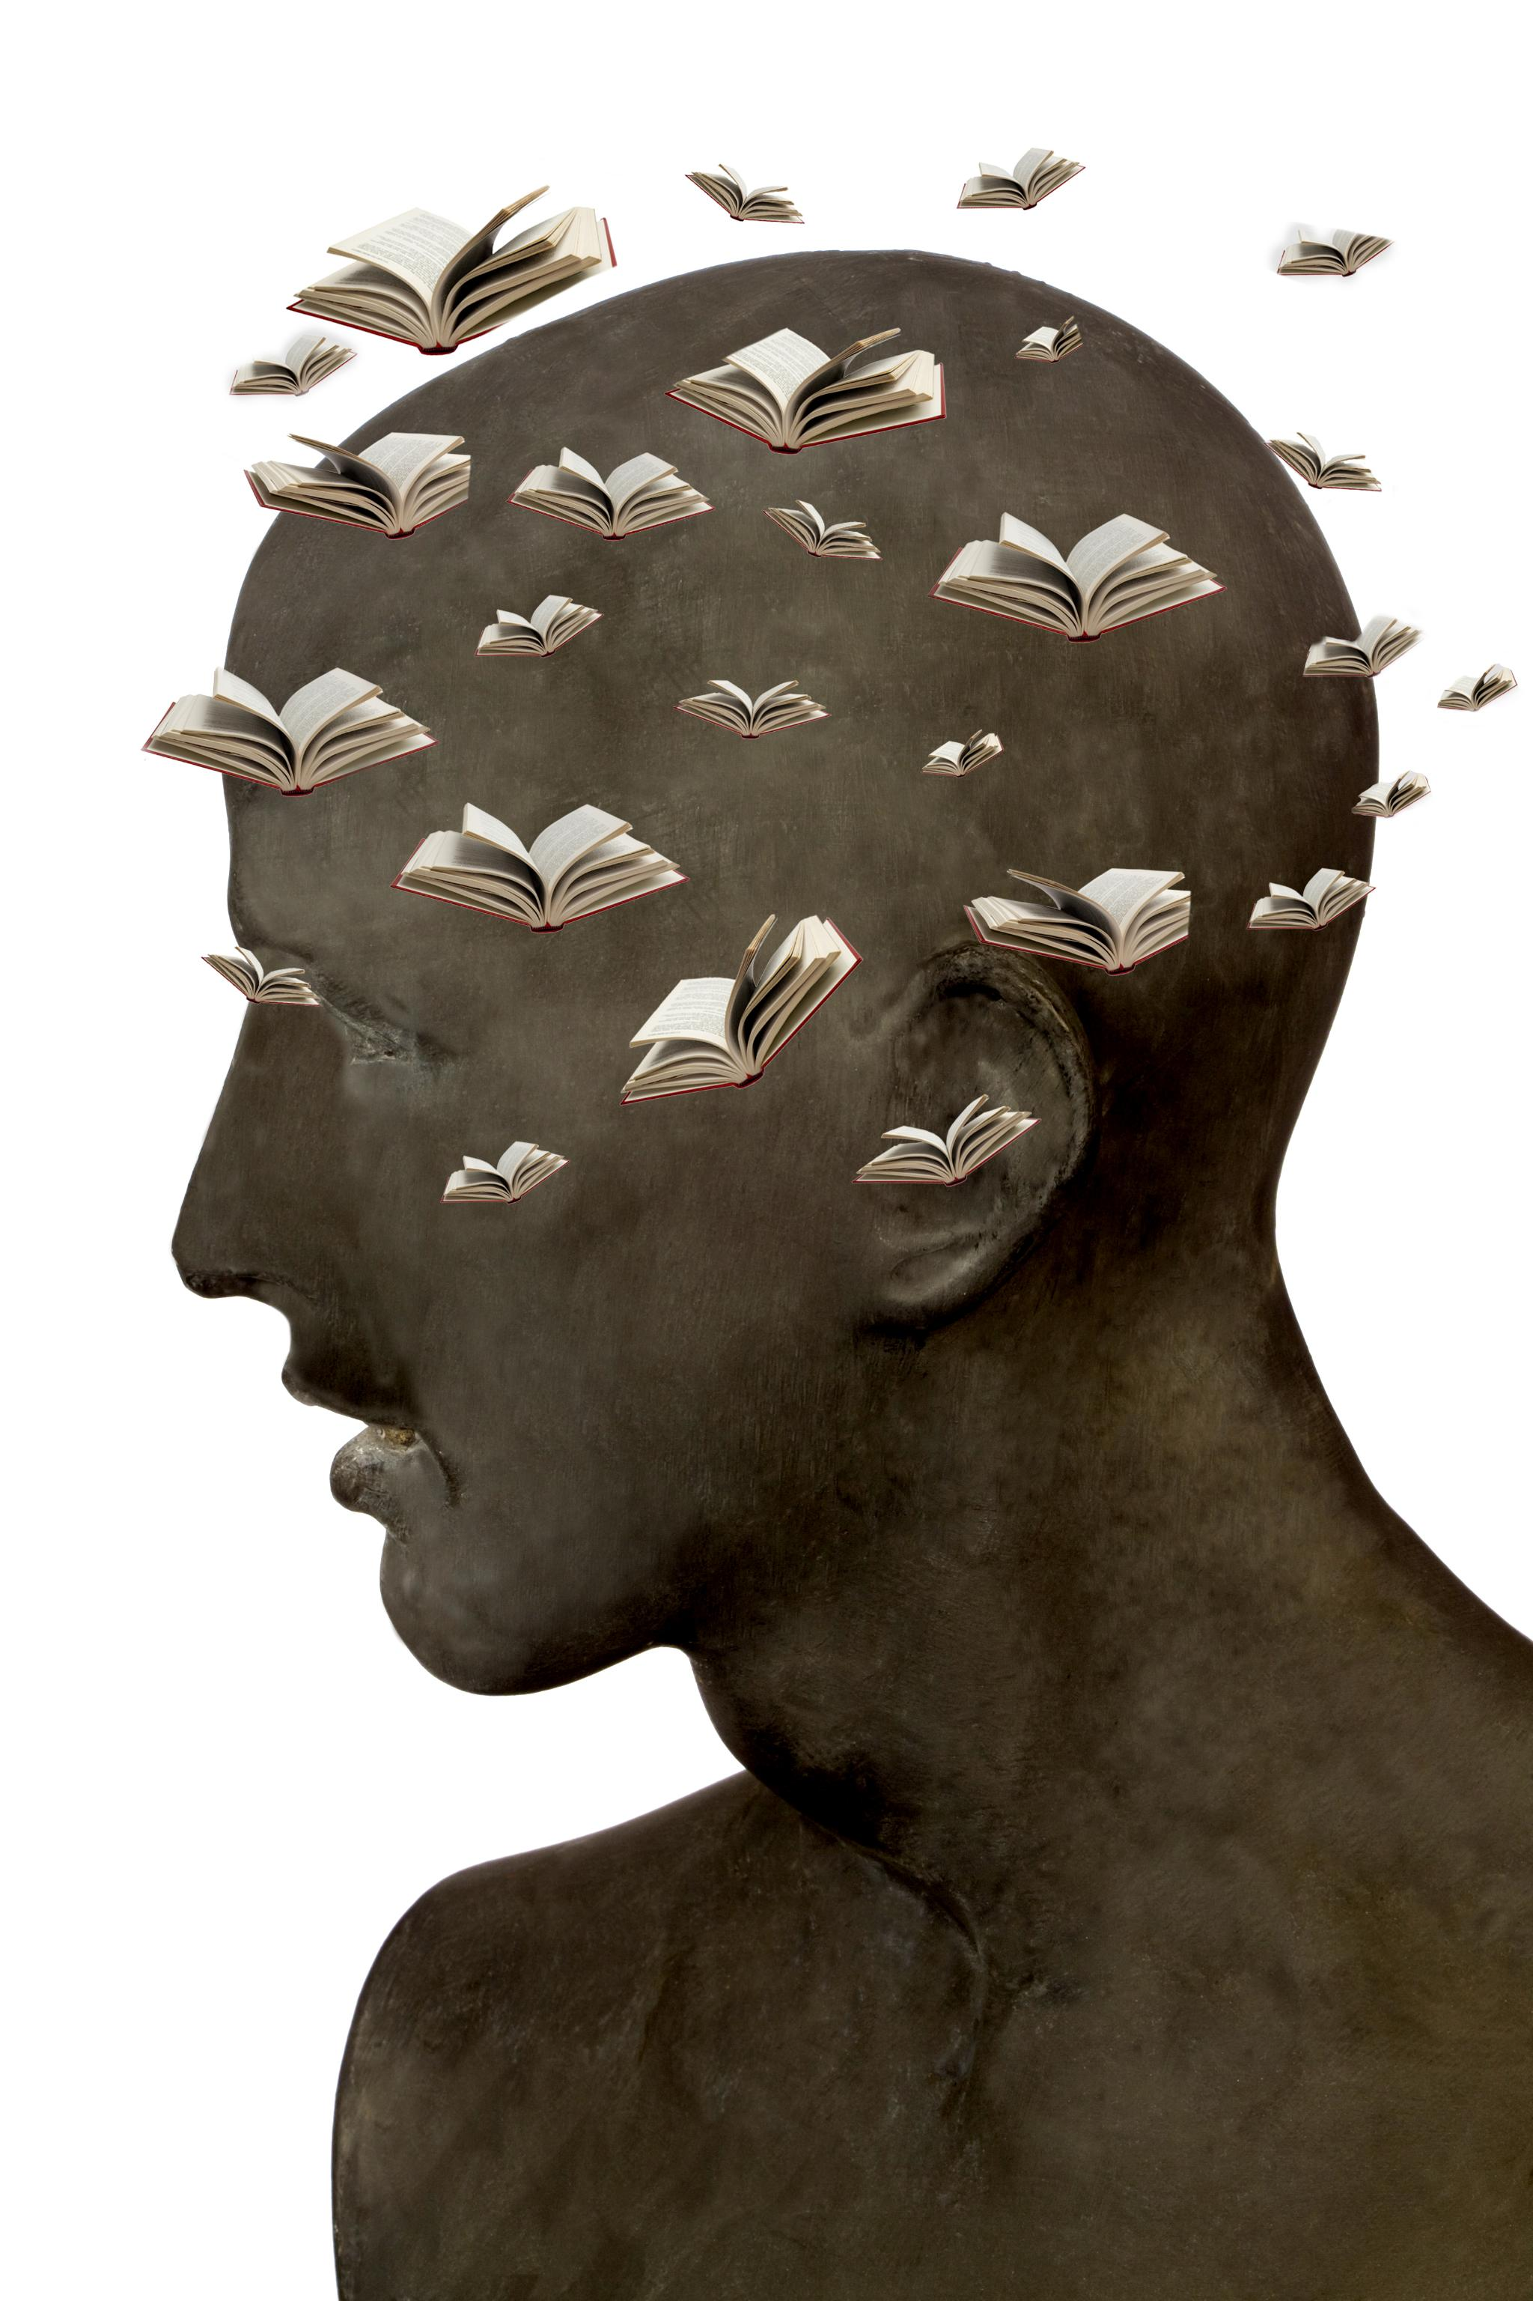
Dlaczego warto czytać książki?
Rozwój intelektualny i emocjonalny
Czytanie kształtuje umysł i emocje, rozwija wyobraźnię oraz uczy empatii u młodzieży.
Wspieranie myślenia krytycznego
Literatura poprawia zdolność analizy informacji i podejmowania przemyślanych decyzji.
Poprawa koncentracji i pamięci
Regularne czytanie wzmacnia pamięć, koncentrację i umiejętność logicznego wnioskowania.
Relaks i redukcja stresu
Czytanie działa relaksująco, obniża poziom stresu i poprawia samopoczucie młodzieży.
Notes:
Czytanie książek jest jedną z najważniejszych aktywności rozwijających młodzież zarówno intelektualnie, jak i emocjonalnie. W dobie cyfryzacji i szybkiego dostępu do informacji, młodzi ludzie coraz rzadziej sięgają po tradycyjne książki, co może ograniczać ich rozwój. Czytanie nie jest jedynie formą rozrywki – to narzędzie, które kształtuje osobowość, rozwija umiejętności językowe, pobudza wyobraźnię i uczy empatii. Dzięki książkom młodzież poznaje różnorodne perspektywy, kultury i wartości, co sprzyja otwartości na świat. Ponadto czytanie wspiera rozwój myślenia krytycznego, które jest kluczowe w ocenie informacji i podejmowaniu decyzji w codziennym życiu. Regularne obcowanie z literaturą poprawia koncentrację, pamięć oraz zdolność logicznego wnioskowania. Warto podkreślić, że czytanie działa również relaksująco, redukuje stres i poprawia samopoczucie, co jest szczególnie istotne w okresie dorastania, pełnym wyzwań i presji. Wprowadzenie do tematu pokazuje, że książki to nie tylko źródło wiedzy, ale także sposób na rozwój emocjonalny i społeczny. W kolejnych częściach prezentacji omówimy najważniejsze zalety czytania, które mają bezpośredni wpływ na życie młodzieży szkolnej.

Slide 3

Rozwój językowy i komunikacyjny
Poszerzanie słownictwa i gramatyki
Czytanie książek zwiększa zasób słów i uczy poprawnej gramatyki oraz stylistyki.
Rozwijanie umiejętności komunikacyjnych
Kontakt z różnymi formami literackimi poprawia rozumienie kontekstu i wyrażanie myśli.
Argumentacja i logiczne myślenie
Czytanie uczy argumentowania i logicznego przedstawiania poglądów w dyskusjach.
Świadomość językowa i pewność siebie
Lepsza znajomość języka przekłada się na wyniki w nauce i większą pewność siebie.
Notes:
Czytanie książek znacząco wpływa na rozwój językowy młodzieży. Regularne obcowanie z tekstem poszerza zasób słownictwa, uczy poprawnej gramatyki i stylistyki, a także wzmacnia umiejętność konstruowania zdań. Dzięki temu młodzi ludzie potrafią lepiej wyrażać swoje myśli zarówno w mowie, jak i w piśmie. Kontakt z różnorodnymi formami literackimi – od prozy po poezję – rozwija zdolność rozumienia kontekstu i subtelności językowych. Umiejętność komunikacji jest kluczowa w życiu codziennym, w nauce oraz w przyszłej pracy zawodowej. Czytanie uczy również argumentacji i logicznego przedstawiania poglądów, co jest nieocenione w dyskusjach i prezentacjach. W efekcie młodzież staje się bardziej świadoma języka, co przekłada się na lepsze wyniki w nauce i większą pewność siebie w kontaktach interpersonalnych.

Slide 4

Pobudzanie wyobraźni i kreatywności
Rozwijanie wyobraźni poprzez czytanie
Czytanie przenosi młodzież do świata bohaterów i miejsc pobudzających tworzenie obrazów w umyśle.
Kreatywne myślenie i rozwiązywanie problemów
Kreatywne myślenie rozwijane dzięki literaturze pomaga w tworzeniu nowych pomysłów i rozwiązywaniu problemów.
Inspiracja do własnej twórczości
Literatura inspiruje do pisania opowiadań, rysowania i projektowania, rozwijając indywidualne talenty.
Czytanie wspiera cierpliwość i głębokie zanurzenie
Książki uczą cierpliwości i skupienia, co sprzyja kreatywności w różnych dziedzinach życia.
Notes:
Literatura jest doskonałym narzędziem do rozwijania wyobraźni i kreatywności. Czytając, młodzież przenosi się w świat bohaterów, miejsc i wydarzeń, które pobudzają zdolność tworzenia obrazów w umyśle. Dzięki temu rozwija się kreatywne myślenie, które jest niezbędne w rozwiązywaniu problemów i tworzeniu nowych pomysłów. Inspiracja płynąca z książek może prowadzić do własnej twórczości – pisania opowiadań, rysowania czy projektowania. Wyobraźnia jest kluczowym elementem w nauce, sztuce i technologii, a czytanie jest jednym z najprostszych sposobów jej rozwijania. W świecie pełnym gotowych obrazów i szybkich treści, książki uczą cierpliwości i głębokiego zanurzenia w historii, co sprzyja kreatywności na wielu płaszczyznach.

Slide 5

Kształtowanie empatii i wrażliwości
Rozumienie emocji innych
Czytanie literatury pomaga młodzieży zrozumieć emocje i punkty widzenia innych ludzi.
Rozwój wrażliwości i tolerancji
Książki uczą wrażliwości na różnorodność kultur, historii i problemów społecznych.
Budowanie relacji międzyludzkich
Empatia rozwijana przez czytanie wspiera lepsze relacje i współpracę w społeczeństwie.
Notes:
Czytanie literatury pozwala młodzieży zrozumieć różnorodne punkty widzenia i doświadczenia innych ludzi. Wchodząc w świat bohaterów, czytelnik uczy się empatii, czyli zdolności do odczuwania i rozumienia emocji innych osób. To niezwykle ważne w budowaniu relacji międzyludzkich i funkcjonowaniu w społeczeństwie. Książki poruszają tematy związane z kulturą, historią, problemami społecznymi, co rozwija wrażliwość na różnorodność i uczy tolerancji. Dzięki temu młodzież staje się bardziej otwarta, świadoma i gotowa do współpracy z innymi. Empatia jest cechą, która wpływa na jakość życia, a czytanie jest jednym z najlepszych sposobów jej kształtowania.

Slide 6

Rozwój myślenia krytycznego
Analiza fabuły i motywów
Analiza fabuły i motywów uczy logicznego wnioskowania i oceny sytuacji przez młodzież.
Rozpoznawanie manipulacji
Czytanie rozwija umiejętność dostrzegania manipulacji i formułowania własnych opinii.
Znaczenie krytycznego myślenia
Krytyczne myślenie pozwala odróżnić fakty od opinii i podejmować świadome decyzje w codziennym życiu.
Wzmacnianie zdolności analitycznych
Literatura wymagająca interpretacji rozwija wyzwania intelektualne i wzmacnia zdolności analityczne.
Notes:
Analiza fabuły, motywów i postaw bohaterów uczy młodzież logicznego wnioskowania i oceny sytuacji. Czytanie rozwija zdolność dostrzegania związków przyczynowo-skutkowych, rozpoznawania manipulacji oraz formułowania własnych opinii. W świecie pełnym informacji, umiejętność krytycznego myślenia jest kluczowa, aby odróżnić fakty od opinii i podejmować świadome decyzje. Literatura, szczególnie ta wymagająca interpretacji, stawia przed czytelnikiem wyzwania intelektualne, które wzmacniają zdolności analityczne. Dzięki temu młodzież lepiej radzi sobie w nauce, a także w codziennym życiu, gdzie krytyczne myślenie jest niezbędne.

Slide 7
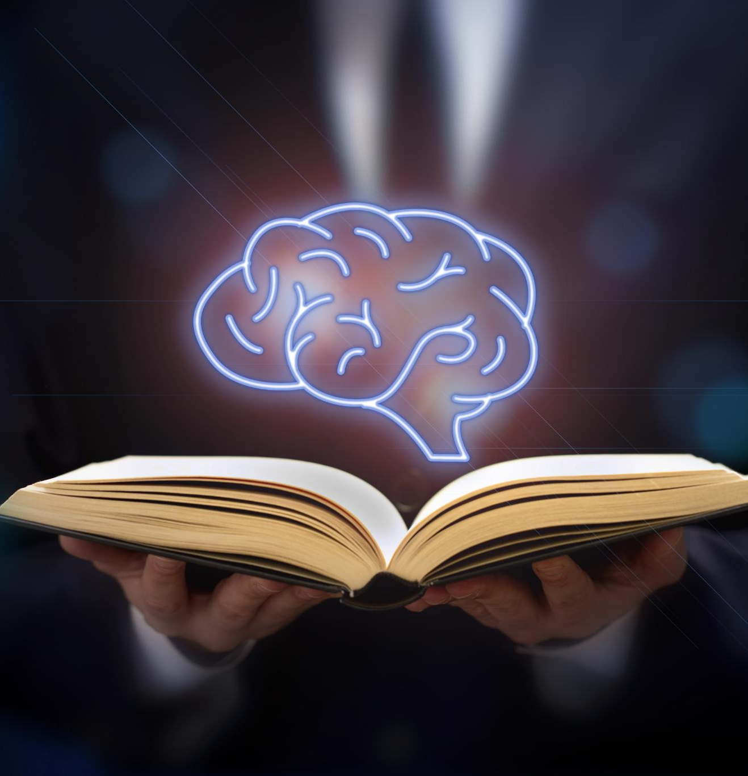
Wzmacnianie koncentracji i pamięci
Ćwiczenie koncentracji
Regularne czytanie wymaga długotrwałego skupienia, co wzmacnia zdolność koncentracji w świecie pełnym rozproszeń.
Wzmacnianie pamięci
Czytanie angażuje pamięć poprzez zapamiętywanie wątków, bohaterów i szczegółów fabuły, co rozwija zdolności poznawcze.
Lepsze wyniki w nauce
Umiejętności koncentracji i pamięci zdobyte przez czytanie przekładają się na skuteczniejsze przyswajanie wiedzy i lepsze wyniki szkolne.
Notes:
Regularne czytanie wymaga skupienia uwagi na tekście przez dłuższy czas, co ćwiczy zdolność koncentracji. W świecie pełnym rozproszeń, umiejętność skupienia jest niezwykle cenna. Ponadto czytanie angażuje pamięć – czytelnik musi zapamiętać wątki, bohaterów i szczegóły fabuły, co wzmacnia zdolności poznawcze. Te umiejętności przekładają się na lepsze wyniki w nauce, ponieważ młodzież potrafi dłużej utrzymać uwagę na zadaniach i skuteczniej zapamiętywać informacje. Czytanie jest więc prostym, ale skutecznym sposobem na rozwój funkcji poznawczych.

Slide 8

Redukcja stresu i poprawa samopoczucia
Relaksacja przez czytanie
Czytanie pomaga zmniejszyć napięcie emocjonalne przez zanurzenie się w fabule i oderwanie od problemów.
Obniżanie poziomu stresu
Badania wskazują, że czytanie obniża poziom stresu bardziej niż inne formy rozrywki dzięki spokojnemu zaangażowaniu umysłu.
Wsparcie dla młodzieży
Dla młodzieży czytanie stanowi bezpieczną formę ucieczki i regeneracji psychicznej w obliczu presji szkolnej i społecznej.
Poprawa samopoczucia
Regularne czytanie wspiera równowagę emocjonalną i ogólne dobre samopoczucie.
Notes:
Czytanie działa relaksująco i pomaga zmniejszyć napięcie emocjonalne. Zanurzenie się w fabule książki pozwala oderwać się od codziennych problemów i zyskać chwilę wytchnienia. Badania pokazują, że czytanie może obniżać poziom stresu bardziej niż inne formy rozrywki, ponieważ angażuje umysł w sposób spokojny i uporządkowany. Dla młodzieży, która często zmaga się z presją szkolną i społeczną, książki mogą być bezpieczną formą ucieczki i regeneracji psychicznej. To prosty sposób na poprawę samopoczucia i równowagi emocjonalnej.

Slide 9

Lepsze wyniki w nauce
Rozwój kompetencji kluczowych
Czytanie rozwija czytanie ze zrozumieniem, interpretację tekstu i logiczne myślenie u młodzieży.
Lepsze wyniki w nauce
Regularne czytanie poprawia wyniki w naukach humanistycznych i ścisłych dzięki lepszej analizie.
Inwestycja w przyszłość
Nawyk czytania od młodości przynosi długofalowe korzyści w późniejszym życiu i edukacji.
Notes:
Czytanie wspiera rozwój kompetencji kluczowych, takich jak czytanie ze zrozumieniem, interpretacja tekstu i logiczne myślenie. Dzięki temu młodzież osiąga lepsze wyniki w nauce, szczególnie w przedmiotach humanistycznych, ale także w naukach ścisłych, gdzie umiejętność analizy jest równie ważna. Regularne czytanie ułatwia przyswajanie wiedzy, rozwija zdolności językowe i poprawia pamięć, co przekłada się na sukcesy edukacyjne. Warto podkreślić, że czytanie jest inwestycją w przyszłość – im wcześniej młodzież wyrobi nawyk czytania, tym większe korzyści odniesie w dorosłym życiu.

Slide 10

Dlaczego warto czytać codziennie?
Rozwój osobisty i emocjonalny
Czytanie wzmacnia rozwój osobisty i emocjonalny, ucząc empatii i krytycznego myślenia.
Wzmacnianie umiejętności językowych
Regularne czytanie poprawia umiejętności językowe, koncentrację oraz pamięć.
Relaksacja i lepsze wyniki w nauce
Czytanie działa relaksująco i wspomaga osiąganie lepszych wyników w nauce.
Inwestycja w przyszłość
Każda przeczytana strona to inwestycja w przyszłość i lepsze zrozumienie świata.
Notes:
Czytanie to nie tylko sposób na zdobywanie wiedzy, ale również na rozwój osobisty, emocjonalny i społeczny. Wzmacnia umiejętności językowe, pobudza kreatywność, uczy empatii i krytycznego myślenia, a także poprawia koncentrację i pamięć. Dodatkowo działa relaksująco i wspiera osiąganie lepszych wyników w nauce. Warto czytać codziennie, ponieważ każda przeczytana strona to krok w stronę lepszego zrozumienia świata i samego siebie. Książki są inwestycją w przyszłość, która przynosi korzyści przez całe życie.

